Slide 1
Основні норми літературної вимови

Slide 2
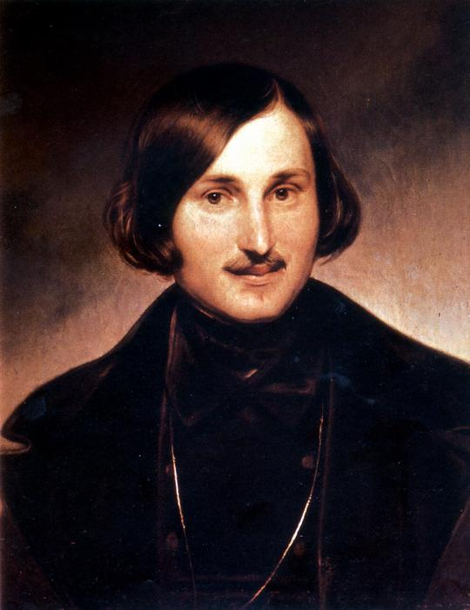
Вступ
Вивченням правильної вимови звуків займається розділ науки про мову орфоепія.
Предметом орфоепії є звукові особливості мовлення, однак усне мовлення розглядається в цьому випадку не взагалі, а тільки з погляду його відповідності сучасним літературним нормам. Першим почав використовувати М. В. Гоголь.

Slide 3
Вимова наголошених і ненаголошених голосних
В українській мові найбільш поширеним є фонетичний принцип «пишу, як чую». Але існує багато випадків, коли вимова не збігається з написанням слів. Труднощі можуть виникнути при написанні ненаголошених голосних, адже на відміну від наголошених, які вимовляються чітко і виразно, ненаголошені голосні можуть наближатися у вимові один до одного: звук [е] у вимові може наближатися до [и]: [ве^{и}сна]; звуки [и] — до [е]: [стри^{е} м’іти]; звук [о] — до [у] в позиції перед складом з наголошеними [і] або [у]: [ко^{у}жух], [по^{у}в’ітр’а].

Slide 4
Вимова приголосних звуків
Серед правил вимови приголосних звуків варто запам’ятати такі:
1) звуки [дж], [дз] вимовляються злито: [джм’іл΄], [дзиґа];

Slide 5
Вимова приголосних звуків
2) звуки [ж], [ч], [ш], [дж], [щ], [б], [п], [в], [м], [ф], [г], [ґ], [к], [х] завжди вимовляються твердо. Вони можуть лише напівпом’якшуватися у позиції перед [і] та в деяких іншомовних словах перед я, ю, є;

Slide 6
Вимова приголосних звуків
3) уподібнення відбувається в позиціях:
— глухі перед дзвінкими (одзвінчення): [проз΄ба], [бород΄ба];
— при зміні дієслів у буквосполученнях: -шся: [см’ійес΄:а], -ться: [моли^{е} ц΄:а], ‑жся: [найіз΄с΄а], -чся: [вибац΄с΄а];
— в іменниках: -жці вимовляється як [з΄ц΄і]: ложці [лоз΄ц΄і], -шці вимовляється як [с΄ц΄і]: кішці [к’іс΄ц ΄і], дошці [дос΄ц΄і], -чці вимовляється як [ц΄:і]: качці [кац΄:і], дочці [доц΄:і], ‑тці вимовляється як [ц΄:і]: повітці [пов’іц΄:і];
— всередині слова та на межі двох слів у буквосполученнях: -зж- вимовляється як [ж:]: розжувати [рож:увати], з жару [ж:ару];

Slide 7
Вимова приголосних звуків
4) уподібнення не відбувається в позиціях:
— дзвінкі перед глухими: [казка], [гадка], [допомогти].
В и н я т к и: [н΄іхт΄і], [к’іхт΄і], [лехко], [вохко], [дьохт΄у];
— дзвінкі в кінці слова (оглушення не відбувається, на відміну від російської мови): [дуб], [зуб], [плід];
— [в] в кінці слова або перед глухими (уподібнення до глухого [ф] не відбувається ні в якому разі): [шоўк], [воўк].

Slide 8
Вимова приголосних звуків
5) Дзвінкі приголосні в кінці слова й перед глухими в середині слова вимовляються дзвінко: [народ], [хліб], [тридцат'].
Примітка. 3 усіх дзвінких приголосних тільки глотковий звук [г] вимовляється як [х]: [лехко], [во'хкий], [д'охт'у] (орфографічне: легко, вогкий, дьогтю).

Slide 9
Порушення правил норм української літературної вимови спричинена переважно:
впливом правопису — мовці намагаються відтворювати написання слів (наприклад, сміється: (правильна вимова — [с'м’ійе́ц:'а], неправильна — [с'м'ійе́т'с'а])
впливом на вимову близькоспорідненої мови — зокрема, під впливом російської мови вимовляють м'яко шиплячий [ч]: [н'і́ч’ка], [руч’ка], [ч’аǐ] тощо.
відсутністю до 1990-их років в українській мові літери ґ, у зв'язку з чим поширеною є ненормативна вимова слів аґрус, ґанок, ґелґотати та подібних зі звуком [г] замість [ґ], і навпаки: вимова [ґ] замість [г] у словах іншомовного походження (ґазета, ґаз тощо).

Slide 10
Джерела
uk.wikipedia.org
e-ranok.com.ua

